Slide 1

Een mooie vrouw met een slecht karakter
Bewonerscommissie
Ymere strooit met vette vertrekpremies
29 MEI 2017
AMSTERDAM - Woningcorporatie Ymere uit Amsterdam heeft afgelopen jaar een half miljoen uitgegeven aan vertrekpremies voor drie ex-managers. Dat staat te lezen in het jaarverslag van de corporatie.
Een business controller kreeg 223.000 euro mee, een assistent procesmanager ontving een ontslagpremie van 191.000 euro. Beiden moesten vertrekken vanwege een reorganisatie.
Voormalig directeur maatschappelijke projecten Pieter de Jong werd doorbetaald als adviseur en dat kostte Ymere nog eens 109.000 euro.

Slide 2
Inleiding
Een kort presentatie, om voor allen een beeld te vormen waar het totaal om gaat en daarna de onderwerpen te bespreken en hopelijk op te lossen.
We moeten niet vergeten dat Ymere aan het renoveren is maar daarnaast nog steeds verantwoordelijk is huurders te beschermen en hier dan ook hun verantwoordelijkheid voor moet nemen

Slide 3
Discussieonderwerpen
Grofvuil
Communicatie en afspraken
ID fraude
Uitvoering/oplevering werkzaamheden
Beschermen van huurders
Waarde van Sociaalplan
Hoe verder

Slide 4
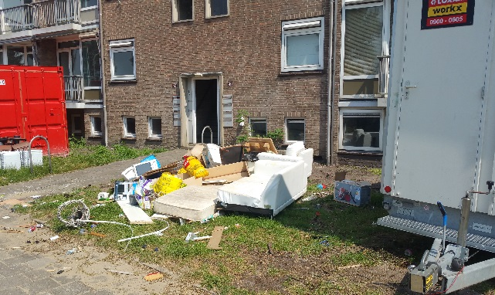
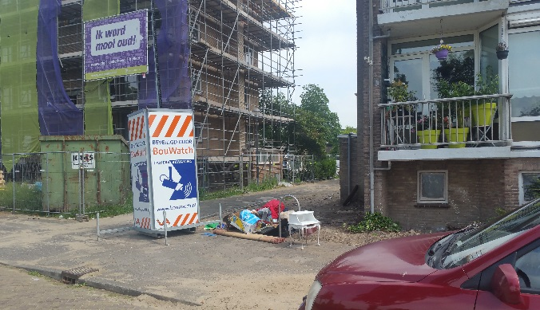
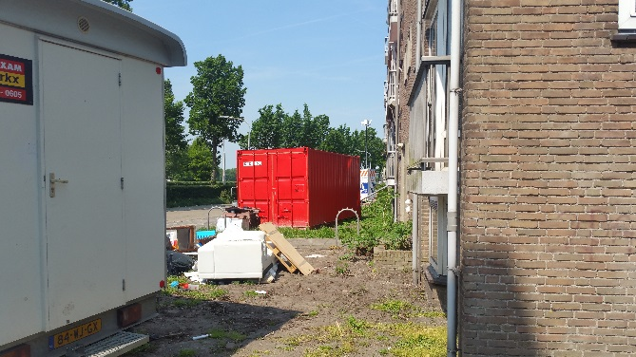
Onderwerp 1: Grofvuil
In het sociaal plan hebben we afgesproken dat Ymere samen met de gemeente hier een oplossing voor zou vinden.
Ymere heeft besloten hier containers voor neer te zetten zodat de wijk geen ongecontroleerd vuilstort zou worden
Ymere heeft uit eigen beweging de containers niet meer laten plaatsen en dit is zonder overleg gegaan met de BC en zijn er is geen andere alternatief besproken en maakt het nu het probleem van de bewoners.
Dan niet voor de vertrekkers maar voor de achterblijvers

Slide 5
Onderwerp 1: Grofvuil
Hier door ontstaat er dus weldegelijk een getto situatie en worden er weer afspraken geschonden
Geschonden afspraken
Wooncomfort gegarandeerd
Bewoners bellen naar Spaarnelanden maar krijgen te horen …over 2 weken komen we langs

Slide 6
Onderwerp 2: Communicatie en afspraken

Slide 7
Onderwerp 2: Communicatie en afspraken
Ymere en voornamelijk afdeling woonmakelaars reageren niet of niet compleet op mails van de BC.
Het moet niet zo moeilijk te zijn om hoor en wederhoor aan te houden.
Als er een vraag van een bewoner is en wij willen het na vragen dan is het juist makkelijker voor ons te beoordelen en te controleren of dit klopt en volgens de afspraken zijn.
Vraag via mail:
Moet iemand zelf zijn aangebrachte CV weghalen of wat is er hier gaande ??
Tot nu toe is er niemand die ons dat heeft toegelicht

Slide 8
Onderwerp 2: Communicatie en afspraken
Nog een voorbeeld uit het praktijk:
Beste Patricia,
Er worden gegevens van bewoners gevraagd en is bij ons niet bekend waar dit voor nodig is en wanneer dit wordt gevraagd.
Wij zijn bezig om alle dossiers in orde te maken voor de nieuwe huurcontracten na renovatie.
We zouden graag van u beide de volgende documenten willen ontvangen:
1) Een kleuren kopie van uw legitimatie. (zowel de voor als achterzijde van uw personalia bladzijde)
2) Een uittreksel uit het bevolkingsregister van Haarlem met daarop: a) uw persoonsgegevens b) uw burgerlijke staat c) uw woongeschiedenis in Haarlem.
3) Een inkomstenverklaring van 2015 van de Belastingdienst. (telefonisch via de Belastingdienst op te vragen)
Uiteraard heb ik dit eerst opgevraagd en dit zij de belangrijkste antwoorden die ik heb ontvangen
De legitimatie mag Ymere niet op deze manier opvragen, wet privacy. (bijlage recht onder)
Een uittreksel uit het bevolkingsregister wordt alleen gevraagd bij bezwaar huurverhoging.
Inkomensverklaring voor de huurverhoging heeft de belasting al gegeven. (vreemd)
Graag een reactie hier op van jou
Geen reactie mogen ontvangen

Slide 9
Onderwerp 2: Communicatie en afspraken
Beste mevrouw Michielsen,
Hierbij, zoals telefonisch afgesproken, de lijst met gebreken van bovengenoemde woning.
Keuken: - het achterpaneel van de bovenste keukenkastjes is beschadigd en loopt niet recht (bol).
- de kraan zit los.
WC: - nadat wij vrijdagavond het beschermplastic van de deur haalden bleek dat er een stuk vanaf is.
- de afvoer van het fonteintje zit niet vast.
Woonkamer: - vloer niet goed geëgaliseerd (door de hele woning is dit het geval). Aan de voorzijde van de woonkamer valt de voet van de verwarming hierdoor bij één
radiator wel mooi in het laminaat en dat andere is nog steeds volledig zichtbaar. Tevens hebben we 2 rollen extra ondervloer moeten betalen (á 119 euro) om de
vloer nog enigszins recht te krijgen voor het laminaat.
- het plafond in de woonkamer was niet goed, dit hebben we meerdere malen aangegeven maar werden niet gehoord. Uiteindelijk bleek dat het plafond er toch uit
moest. Dit is vorige week maandag gebeurd en dinsdag is er opnieuw gestucted, daarna moest alles opnieuw gewit worden, dit heeft ons weer drie extra emmers
witsel gekost om alle schade te herstellen.
- tevens was de woonkamerdeur gescheurd, deze is inmiddels wel vervangen.
Badkamer: - de afwerking van de designradiator is slecht, we dachten extra te betalen zodat mensen met kennis de afwerking konden doen zodat alles in één keer mooi zou
zijn, dit hadden we zelf misschien nog wel beter gekund. Tevens is de muur achter de radiator niet ingewassen waardoor alles ruw is.
- de warm en koud water toevoer onder de wasbak zitten los in de muur.
- de deurpost aan de bovenzijde in de badkamer begint al te roesten.
Boxen: - In de box aan de achterzijde van de flat is het rechterraampje nog steeds niet vervangen, bij oplevering en daarna is dat al meerdere malen aangegeven.
De Algemene ruimte: - achterdeur sluit niet goed.
- drangers voor en tussendeur moeten afgesteld worden, ze gaan veel te zwaar en klappen heel hard dicht.
- voordeur gaat niet open als je in de woning op de zoemer drukt.
- belpanelen zijn nog steeds niet afgewerkt.
- centrale verlichting werkt niet goed en doet het op sommige plekken helemaal niet.
- bij de voordeur is aan de buitenzijde nog helemaal geen licht.
- binnenzijde voordeur is nog helemaal niet afgewerkt, je kijkt door de kieren zo naar buiten.
Alle foto's vind u in de bijlage. Van de vloer zijn dit meerder foto's in verschillende fases en het plafond van voor de herstelwerkzaamheden van vorige week.
Er is ons verteld dat er voor oplevering een technische inspectie is gedaan door Ymere maar daar geloven we eigenlijk niks van, We voelen ons in de maling genomen en aan het lijntje gehouden. Wij werken heel hard om er een mooie woning van te maken dat ook nog eens ongelooflijk veel geld kost en nu worden we ook nog eens op heel veel extra kosten en werk gejaagd. De punten over de vloer en het plafond in de woonkamer hebben we meerdere keren aangegeven en zijn gewoon van tafel geveegd, schandalig!!
Ik ga er van uit dat hier heel snel een reactie op komt en alle problemen opgelost worden op een nette en acceptabele manier en dat we serieus worden genomen. We hebben iets te vaak nee gehoord van Fred van Oostveen, als hij gewoon eens te tijd zou nemen om te luisteren waren we een stuk verder gekomen.
Met vriendelijke groet,

Slide 10
Onderwerp 2: Communicatie en afspraken
Ymere heeft een informatie plicht naar de BC
Ymere mag geen kopij op laten sturen via de post en mogen deze aleen inzien
Mits zij de huurder er op hebben gewezen wat de risico's zijn en hoe zij fraude kunnen voorkomen.
Kosten zoals woonvergunning en opvragen van overige gegevens ( indien echt noodzakelijk) zijn voor Ymere
Toch zijn er bewoners die de kosten van 54,40 hebben betaald aan Ymere???

Slide 11
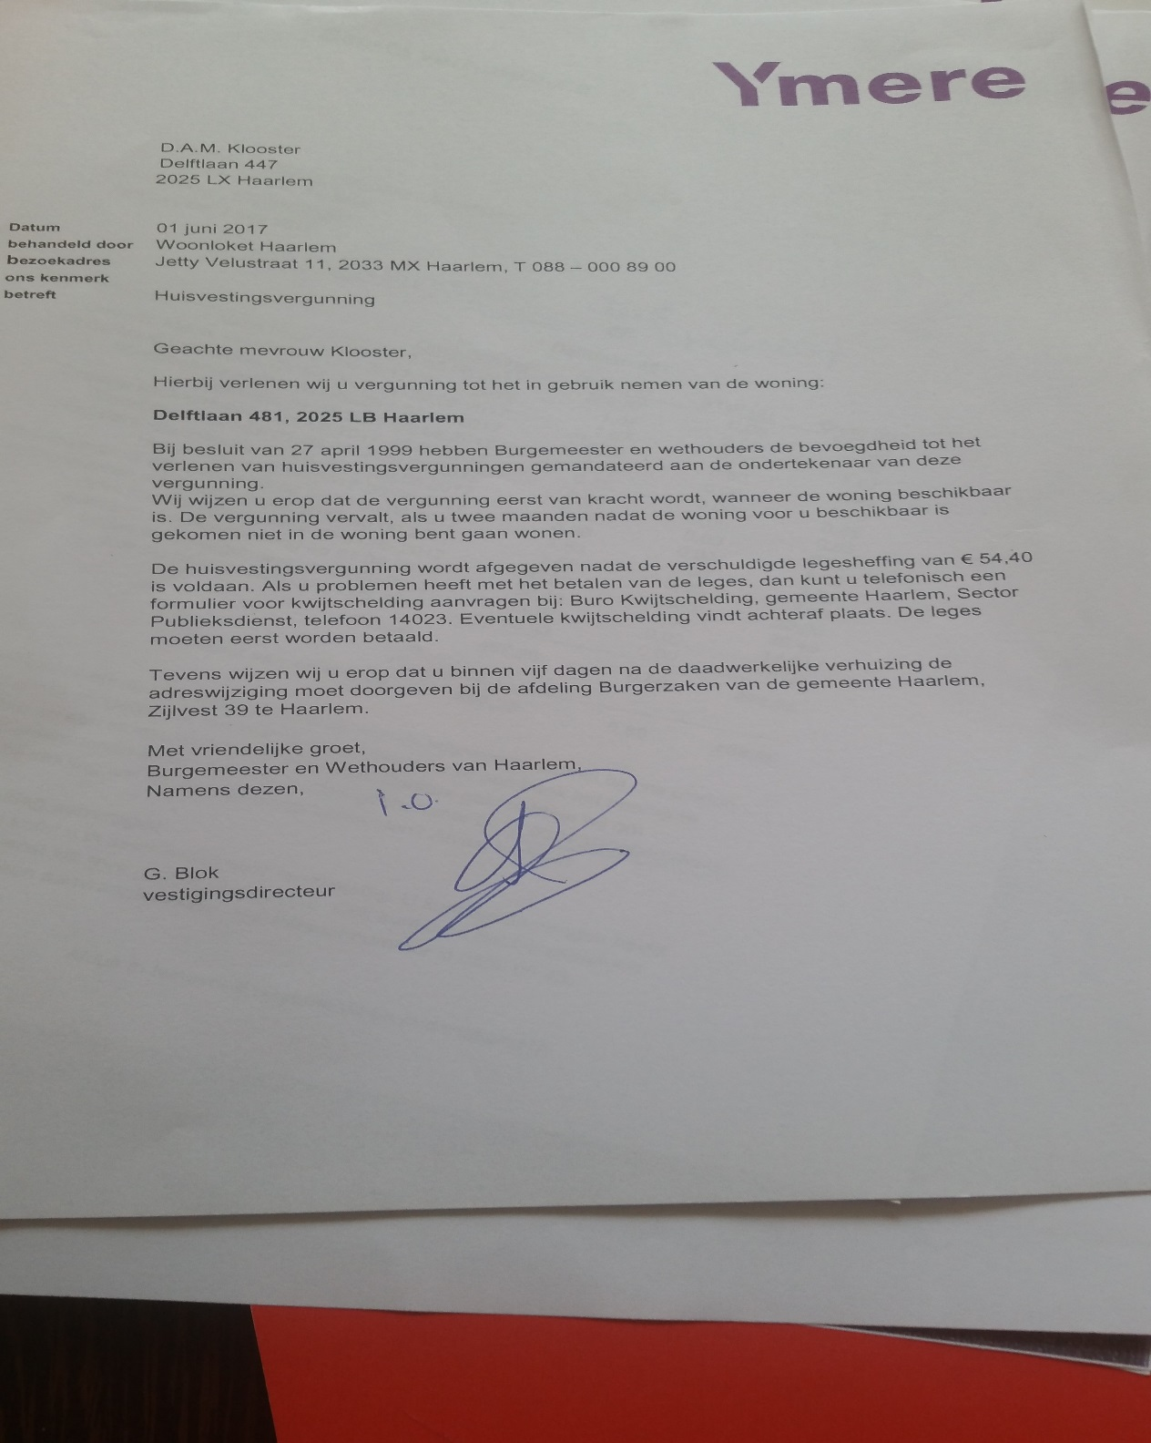
Onderwerp 2: Communicatie en afspraken

Slide 12
Onderwerp 2: Communicatie en afspraken
Zo heeft de BC ook zijn eigen afspraken gemaakt naar de bewoners en is het mijn taak als voorzitter hier toezicht op te houden dat ook onze afspraken na wordt gekomen.
Reglement Bewonerscommissie Delftwijk zuid
Artikel 9. Taken en bevoegdheden
9.2 Tot de taken van de bewonerscommissie behoren in ieder geval de volgende:
a. de huurders te raadplegen over onderwerpen van beheer en beleid;
b. de bewoners betrekken bij haar activiteiten;
c. de continuïteit van de bewonerscommissie te bewaken;
d. Ymere uit eigen beweging te informeren over relevante ontwikkelingen in het complex;
e. de kwaliteit van het wonen te bevorderen en de belangen van de bewoners behartigen;
f. het bevorderen van een goede verstandhouding tussen bewoners onderling en bewoners met Ymere.
E en F wordt zo heel moeilijk voor ons zoals Ymere zich opstelt naar de BC

Slide 13

Onderwerp 3: ID fraude
Ik denk niet dat het nodig is om hier nog verder over door te discussiëren. Vind het alleen jammer dat er door professionals nog steeds niet op wordt gelet
Ook de Waakvlam is hier over in gesprek met Ymere
Legitimeren is niet kopiëren
www.respectprivacy.org

Slide 14
Onderwerp 4: Uitvoering/oplevering werkzaamheden
De BC heeft er alle begrip voor dat het bij de aanvang moeilijk is en er dingen anders lopen dan gepland en wil hier ook al zijn medewerking aan geven.
Dit mag alleen niet ten kosten gaan van de bewoners en komende huurders en gemaakte afspraken.
Vanaf eind Januari worden er al signalen afgegeven dat er twijfels ontstaan maar ook hier weer weinig aandacht voor en is er door de BC een enquête op hun website geplaatst.
Ymere doet niks met deze informatie
Ook niet voor hun eigen voordeel

Slide 15
Onderwerp 4: Uitvoering/oplevering werkzaamheden
Ook tijdens het moeilijke proces die Ymere doorgaat is er totaal geen overleg of aanvullende informatie voor de BC en gaat alle verhalen een eigen leven leiden.
Het wordt van kwaad tot erger en dan volg de eerste oplevering
Binnenwerk zeer slecht afgeleverd
Buitenwerk in laagbouw bijzonder slecht
Het zal ons dan ook niet verbazen als het schimmelprobleem in de laagbouw terugkeert

Slide 16
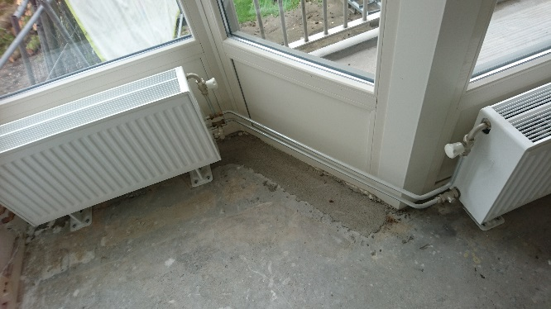
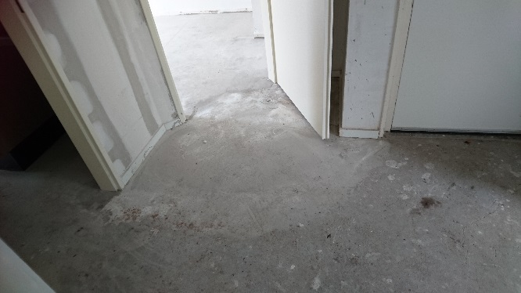
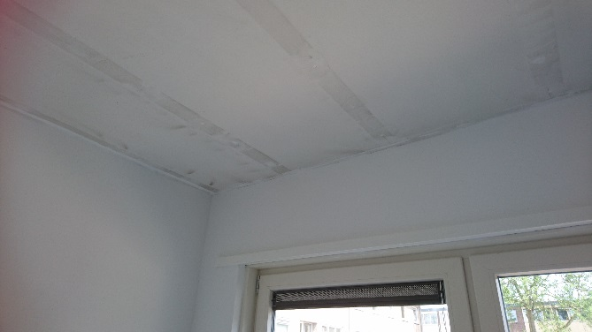
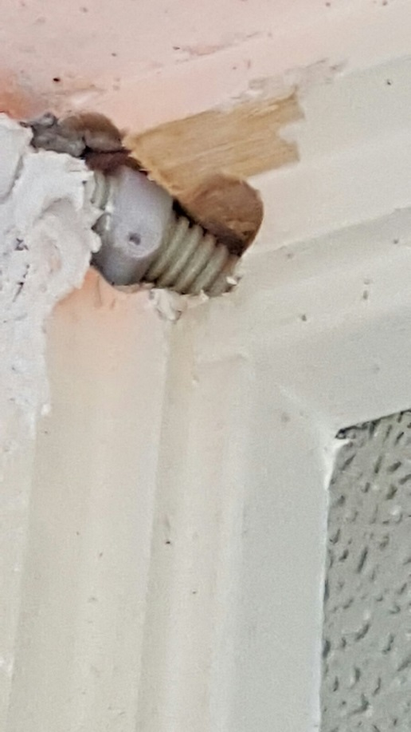
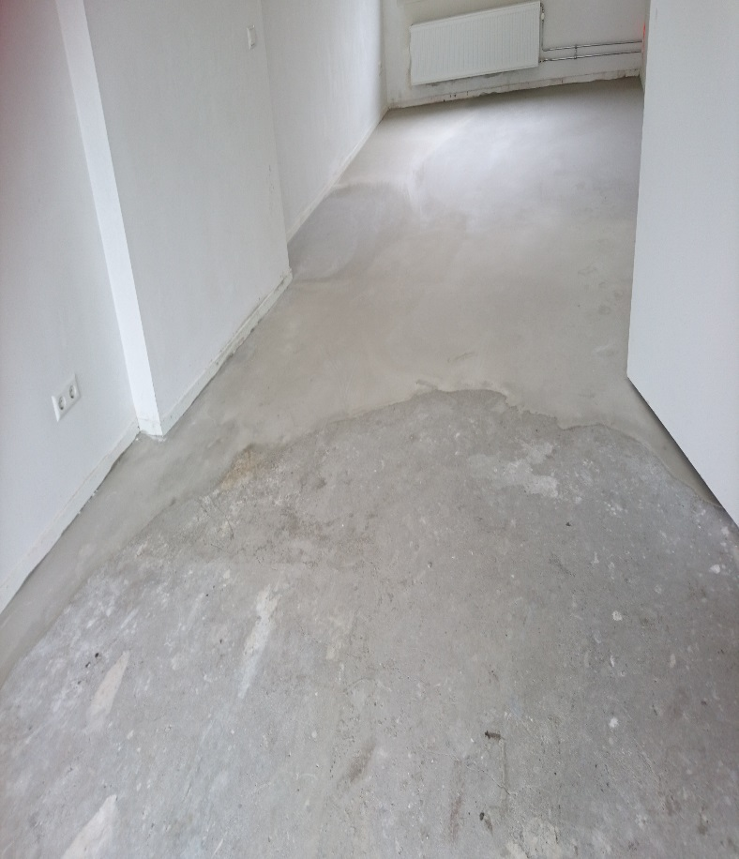
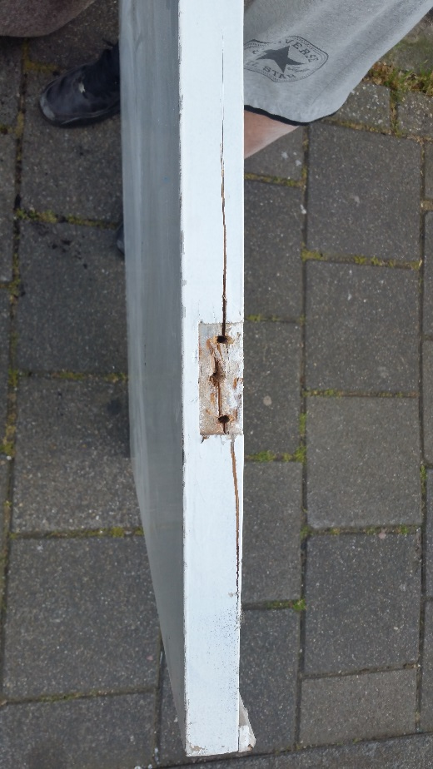

Slide 17
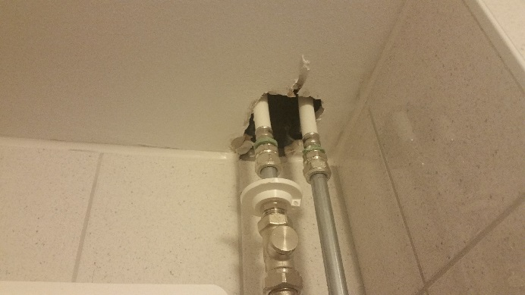
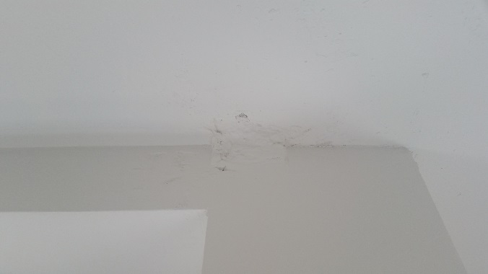
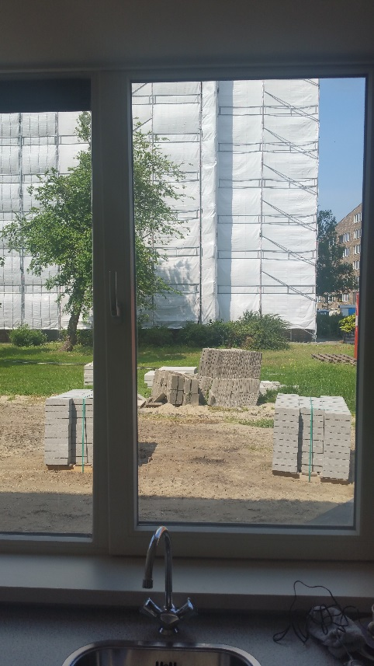
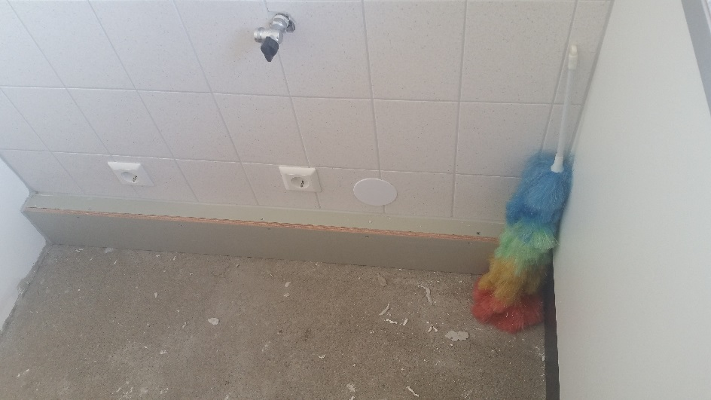
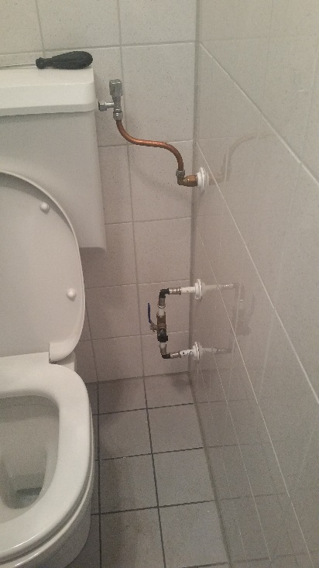
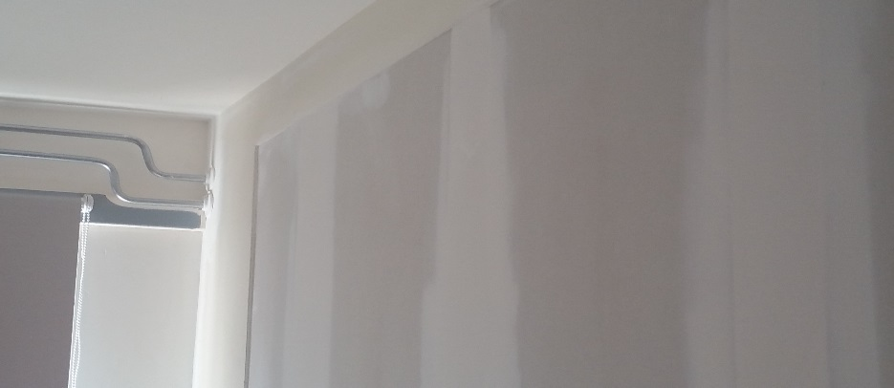

Kan de raam open??!!
Schuif de koelkast en fornuis naar achteren ???!!!!
Behang klaar???!!!!

Slide 18
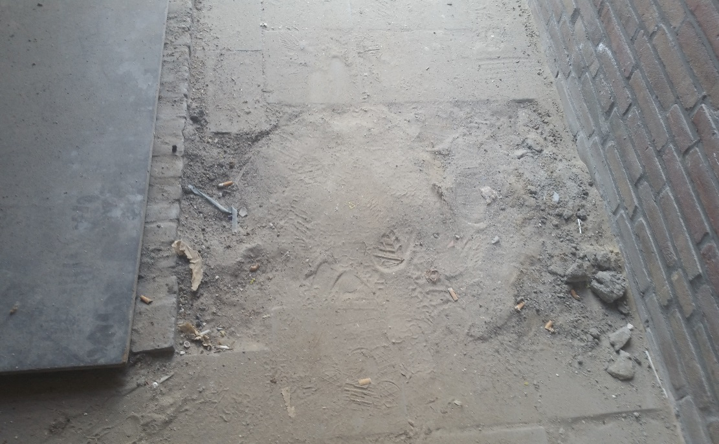
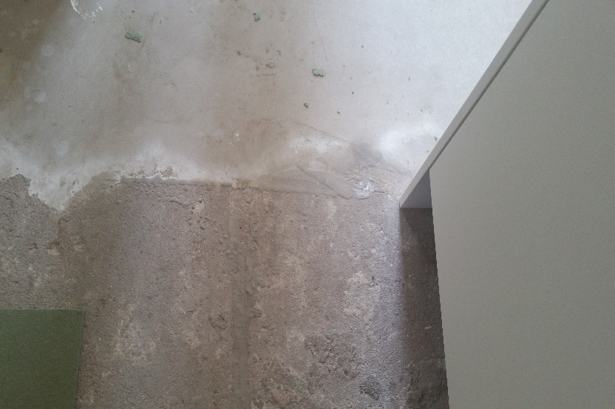
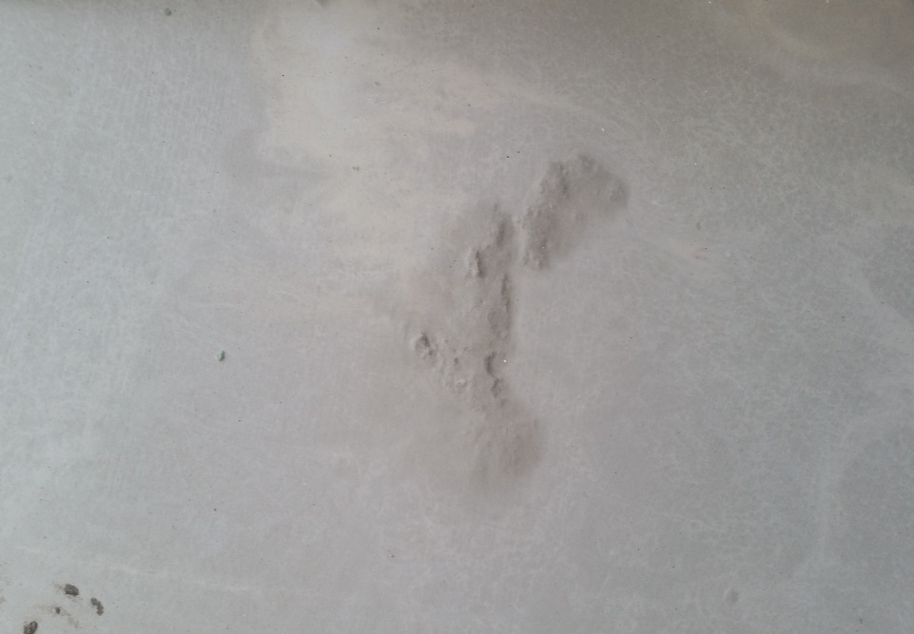
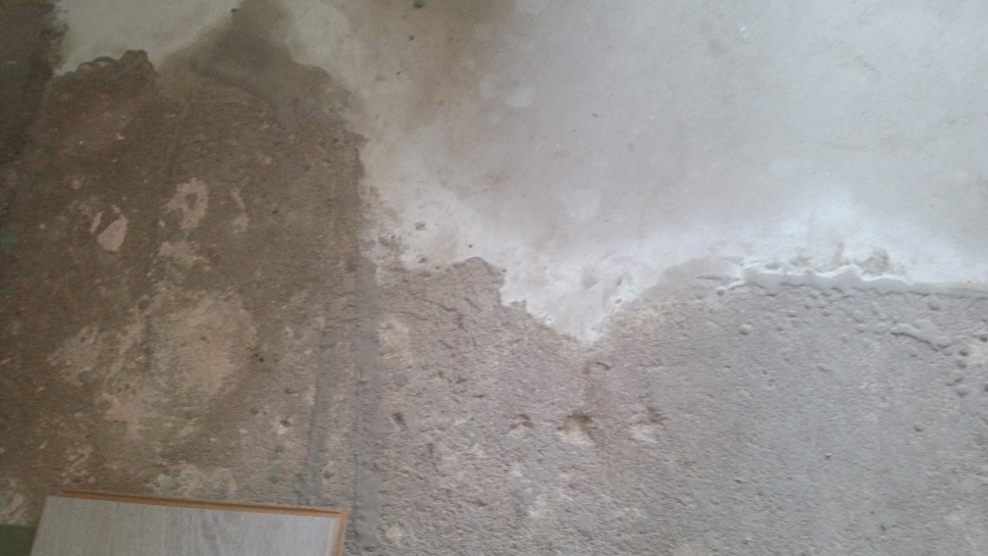
Vloerenbedrijven geven geen garantie op het leggen van vloeren !!!!! ???????

Slide 19
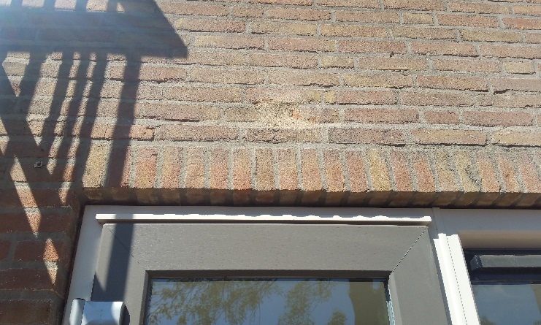
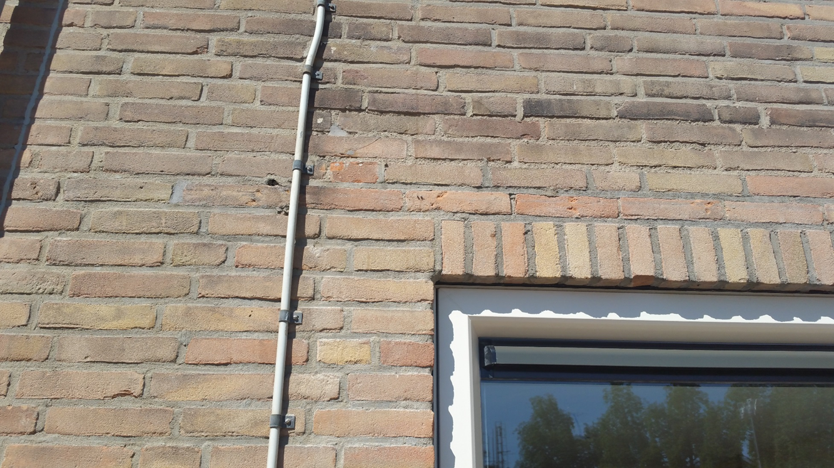
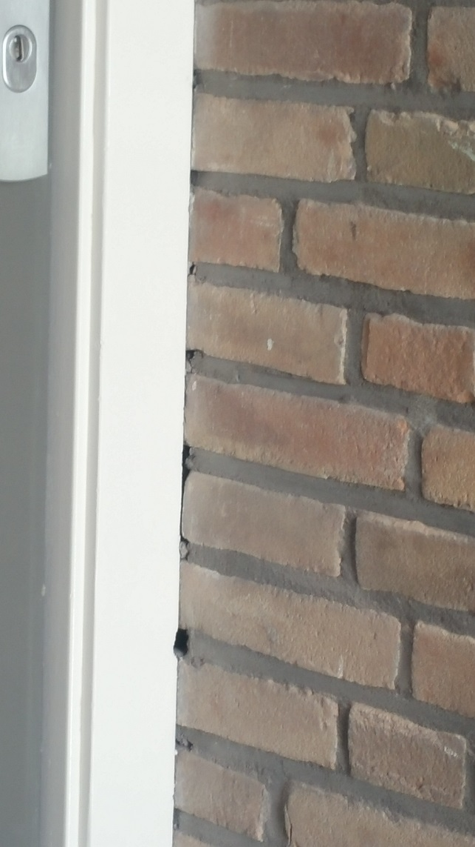
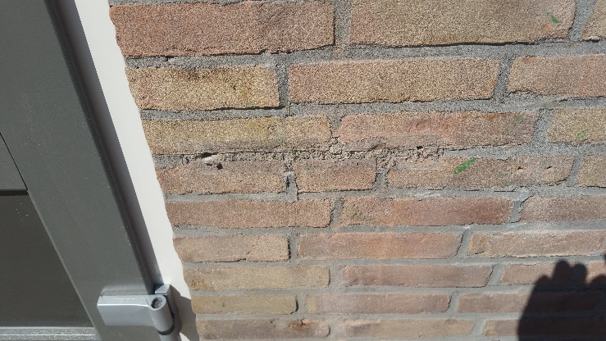
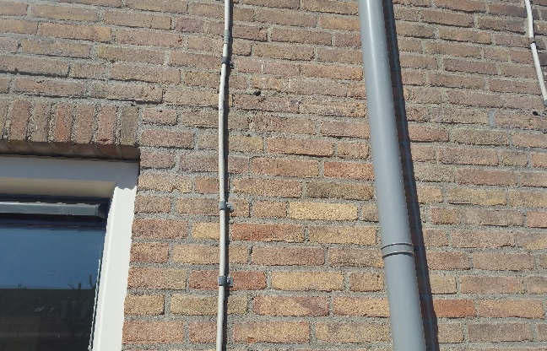
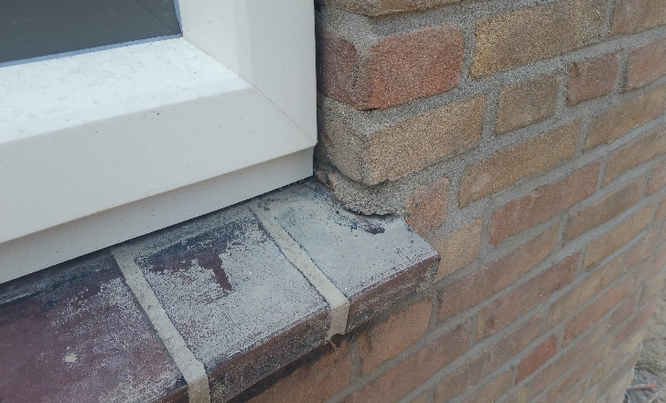
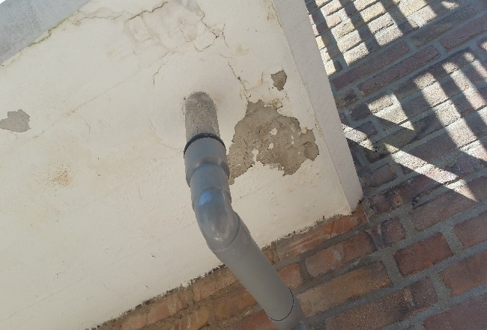

Slide 20
Onderwerp 5: Beschermen van huurders
Ymere heeft ook een taak om haar huurders te beschermen.
Wij als BC hebben nu niet het gevoel dat het zo is en dat er hier alleen belangen van Ymere boven aanstaan en dat de bewoners maar moeten doen wat Ymere zegt.
Waarom luistert Ymere niet naar bewoners die aangeven dat verhuizen 1n minder dan 2 weken niet mogelijk is.
Waarom ziet Ymere niet dat het moeilijk gangbaar is voor toeleveranciers voor de bewoners en houden zij hier geen rekening mee.
We weten dat het budget kleiner is dan vroeger maar ding moeten wel goed zijn voor langere termijn (20Jaar) en de bewoner moet een vertrouwd gevoel hebben.

Slide 21
Onderwerp 6: Waarde van Sociaalplan
Het is belangrijk dat de rechten van huurders bij sloop en renovatie goed zijn geregeld. De Woonbond heeft daarom hiervoor als ondersteuning een model sociaal statuut gemaakt. Wooncorporaties zijn dan ook verplicht zich te houden aan de afspraken die zijn gemaakt in het sociaal plan samen met de bewonerscommissie en zo niet mogen zij hier procedures voor opstarten , dit kan zijn naar de woonbond maar dit kan ook naar de rechter.
De BC heeft meerdere keren aangegeven dat het sociaalplan niet wordt na geleefd en Ymere heeft hier geen verandering in laten zien of zich hier aan aangepast en heeft onder andere de media hier over ingelicht. Het sociaalplan beschermt de bewoners en moet zorgen dat er goed wordt omgegaan met de afspraken.

Slide 22
Hoe verder
Wij als BC en zeker ik had het vertrouwen dat het goed zou gaan en daarom ook met vol enthousiasme hier aan mee gewerkt en alle steun aan Ymere gegeven.
Ik vind dat Ymere de BC en zeker de bewoners hier in de steek laat en hier dan ook niet goed mee omgaat als het niet goed gaat.
Luisteren en signalen opvangen is niet Ymere zijn sterkste kant en dat is gebleken en vind het jammer.
Oplevering kwaliteit van woningen moet omhoog
Luister en reageer naar BC en bewoners
Hou afspraken in het sociaalplan aan
Overleg als dingen anders gaan dan gepland met de BC
Voorkom dat bewoners opgejaagd worden door fouten van Aannemer / Ymere
Maak eerlijke en duidelijke afspraken met bewoners en graag altijd op schrift

Slide 23
Volgende stappen
Noem eventuele acties die uw publiek moet uitvoeren
Noem eventuele vervolgacties die u zelf moet uitvoeren

